Slide 1

HĐTN 2
Chủ đề 7:
Gia đình em
Tuần 28

Slide 2


Slide 3

TRÒ CHƠI “TÔI CẦN”
Quản trò hô “Tôi cần, tôi cần..”, người chơi đáp “Cần gì, cần gì”.
Quản trò hô ” Tôi cần 3 cái bút” Các đội chơi phải mang đủ 3 cái bút lên cho quản trò, đội nào mang lên nhanh, đủ đầu tiên sẽ chiến thắng lượt chơi.
* Lưu ý: mỗi đội lần lượt cử 1 người chơi mang lên
Cả lớp chia thành 4 đội chơi tiếp sức với nhau.
Lấy những vật dụng cá nhân theo yêu cầu của quản trò.

Slide 4


Ấn để đến trang sách

Slide 5

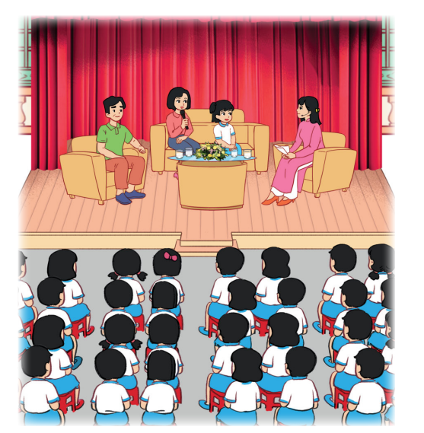
Nghe đại diện cha mẹ học sinh trò chuyện về chủ đề Cùng nhau làm việc nhà.

Slide 6

Ấn để đến trang sách

Slide 7

01
Sự gọn gàng, ngăn nắp

Slide 8
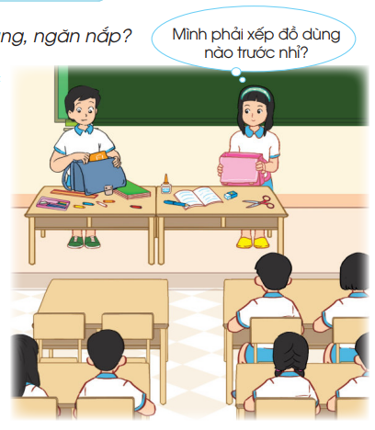
TRÒ CHƠI
“AI GỌN GÀNG, NGĂN NẮP?”
LUẬT CHƠI
Khi nghe hiệu lệnh “Bắt đầu”, HS sẽ tiến hành sắp xếp thật nhanh và gọn gàng tất cả các đồ dùng của mình.
Sau khi hết thời gian quy định, tất cả HS dừng lại và cùng quan sát cách sắp xếp đồ dùng của các bạn.

Slide 9

BÌNH CHỌN
Tiêu chí:
Sắp xếp nhanh chóng.
Sắp xếp gọn gàng.
Sắp xếp đẹp mắt nhất.

Slide 10

KẾT LUẬN
Hằng ngày, các em hãy có ý thức tự giác thực hiện sắp xếp đồ dùng cá nhân, bàn học, ngăn bàn gọn gàng, ngăn nắp. Điều này cũng khiến cho lớp học của chúng ta trở nên đẹp hơn nhiều.

Slide 11

02
Thời gian biểu sắp xếp đồ dùng cá nhân tại gia đình

Slide 12

Xây dựng thời gian biểu sắp xếp đồ dùng cá nhân tại gia đình. Thời gian biểu bao gồm các cột:
  Ngày thực hiện.
  Tên đồ dùng cá nhân.
  Nơi sắp xếp.

Slide 13

THỜI GIAN BIỂU
Thứ | Đồ dùng cá nhân | Nơi sắp xếp
Thứ hai | Chăn màn, gối | Giường ngủ
Thứ ba | Quần áo

Slide 14

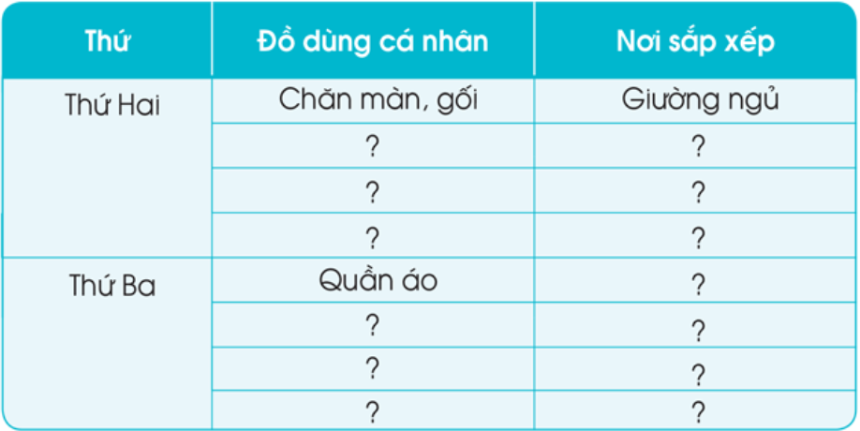

Chia sẻ trước lớp về thời gian biểu sắp xếp đồ dùng cá nhân tại gia đình của mình.

Slide 15

Em hãy chia sẻ về những điều học hỏi được khi lắng nghe thời gian biểu của các bạn.

Slide 16
Việc tạo thời gian biểu giúp các em có một lịch trình cụ thể để sắp xếp đồ dùng cá nhân tại gia đình một cách dễ dàng và nhanh chóng hơn.
Bên cạnh đó cũng sẽ giúp các em làm việc có hiệu quả, không bị đình trệ trong việc sắp xếp đồ dùng cá nhân.

Slide 17

Ấn để đến trang sách

Slide 18

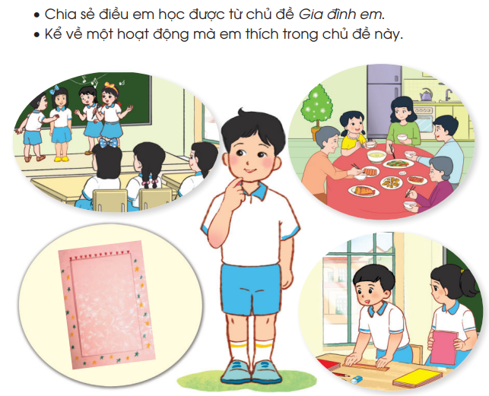

Slide 19


Slide 20



Cùng giúp ông chuẩn bị bữa tối nhé ^^

Slide 21

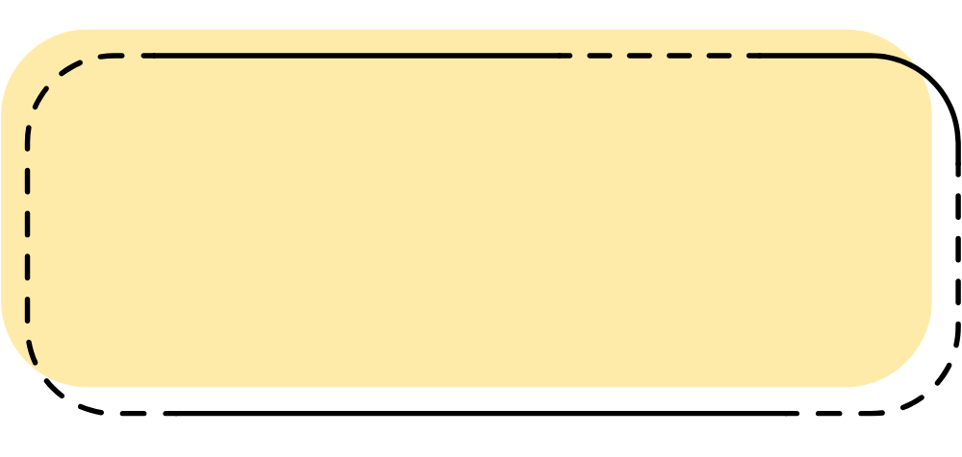
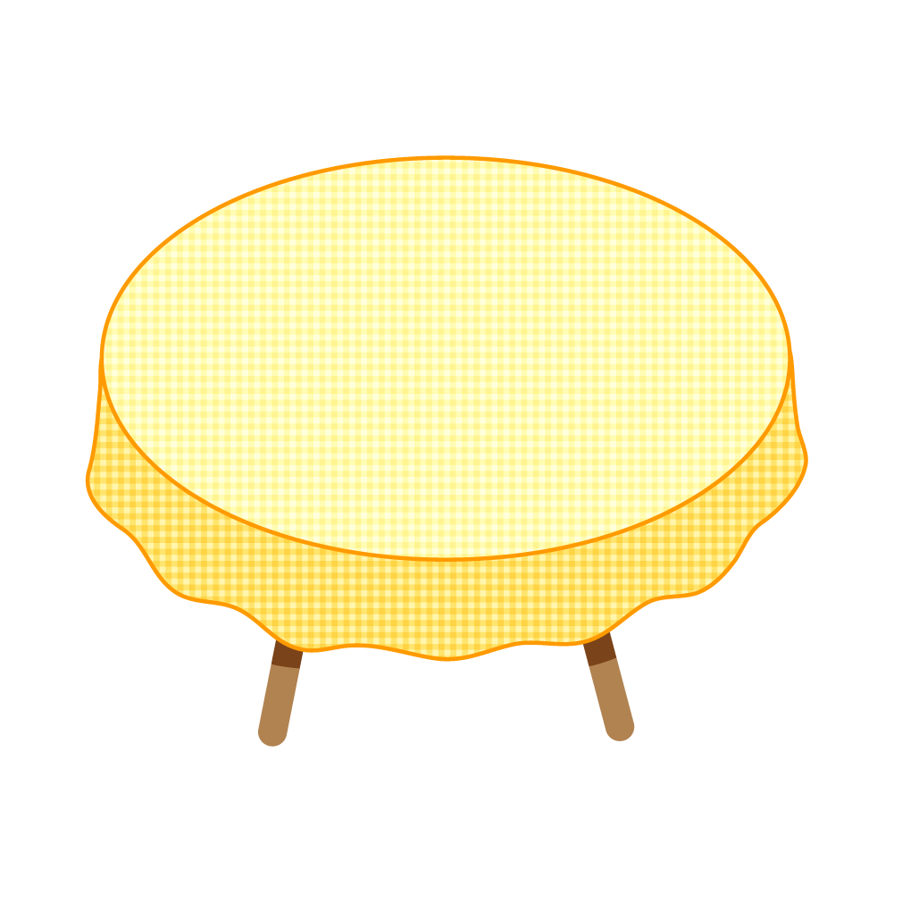






Tiếp theo
Notes:
Hướng dẫn: GV click vào hình đầu bếp để mở câu hỏi >> Sau khi HS đã trả lời đúng, GV click vào bàn ăn để hiện món ăn.

Slide 22







Câu 1. Việc sắp xếp đồ dùng cá nhân mang lại lợi ích gì cho chúng ta?
HẾT GIỜ
A
Giúp chúng ta sống gọn gàng, sạch sẽ
B
Làm mất thời gian khi dọn dẹp
C
Làm chúng ta không có thời gian để học tập
D
Không mang lại lợi ích gì
Notes:
Hướng dẫn: GV click vào đồng hồ để bấm giờ >> Click vào chữ cái A, B, C, D để chọn đáp án đúng >> Click vào ngôi sao để trở về bàn ăn.

Slide 23
Câu 2. Tại sao phải tạo thời gian biểu để sắp xếp đồ dùng cá nhân?
HẾT GIỜ
A
Giúp em sống gọn gàng, sạch sẽ
B
Giúp em làm việc hiệu quả, nhanh chóng hơn
C
Giúp em tiết kiệm tiền bạc
D
Không mang lại lợi ích gì
Notes:
Hướng dẫn: GV click vào đồng hồ để bấm giờ >> Click vào chữ cái A, B, C, D để chọn đáp án đúng >> Click vào ngôi sao để trở về bàn ăn.

Slide 24
Câu 3. Khi sắp xếp đồ dùng, chúng ta cần tuân theo những tiêu chí nào?
HẾT GIỜ
A
Sắp xếp nhanh chóng
B
Sắp xếp gọn gàng
C
Sắp xếp đẹp mắt
D
Tất cả các tiêu chí trên
Notes:
Hướng dẫn: GV click vào đồng hồ để bấm giờ >> Click vào chữ cái A, B, C, D để chọn đáp án đúng >> Click vào ngôi sao để trở về bàn ăn.

Slide 25
Câu 4. Khi sắp xếp đồ quần áo, sau khi xếp xong em sẽ để ở đâu?
HẾT GIỜ
A
Bàn học
B
Giường ngủ
C
Tủ quần áo
D
Phòng khách
Notes:
Hướng dẫn: GV click vào đồng hồ để bấm giờ >> Click vào chữ cái A, B, C, D để chọn đáp án đúng >> Click vào ngôi sao để trở về bàn ăn.

Slide 26





Hướng dẫn về nhà
Chuẩn bị cho tiết sinh hoạt lớp theo hướng dẫn của Giáo viên
Hoàn thành vở bài tập

Slide 27


Slide 28



Để kết nối cộng đồng giáo viên và nhận thêm nhiều tài liệu giảng dạy,
mời quý thầy cô tham gia Group Facebook
theo đường link:
Hoc10 – Đồng hành cùng giáo viên tiểu học
Hoặc truy cập qua QR code

